Slide 1
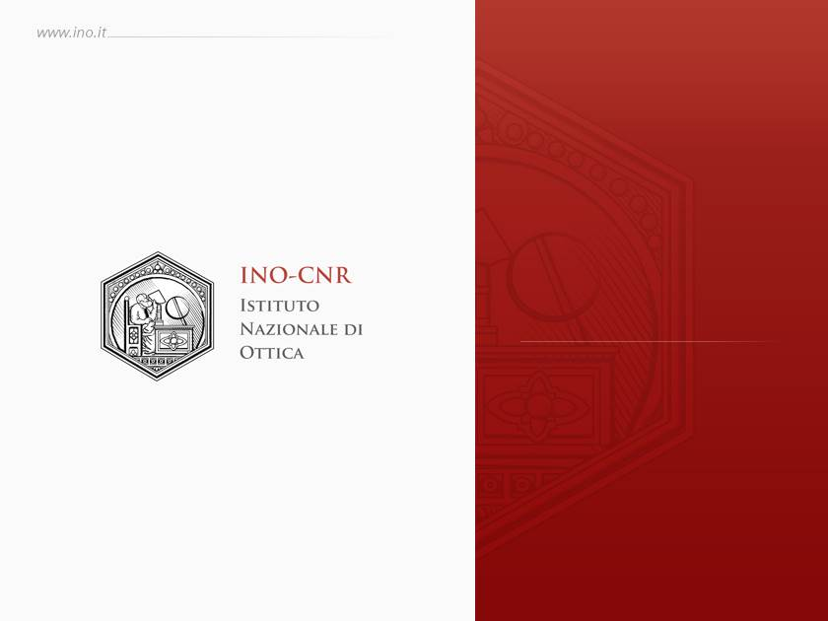


Sounding the time Unwinding of
the PRoton-to-Electron Mass
ratiO with COld Stable MOlecules
S.U.PR.E.M.O (CO.S.MO)

Slide 2
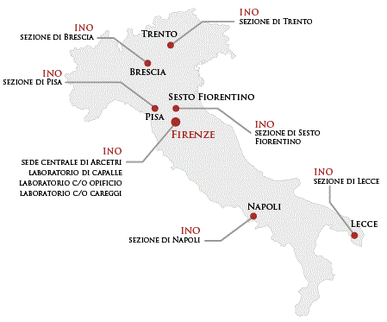
SUPREMO
Paolo De Natale
Gabriele Santambrogio
Giacomo Insero
Davide D’Ambrosio
Simone Borri
….
Lab 10 dip. Fisica
Pasquale Maddaloni
Valentina Di Sarno
Luigi Santamaria
Notes:
WGMR sono una classe innovativa di risonatori che hanno dimostrato caratteristiche interessanti nel vicino IR…

Slide 3
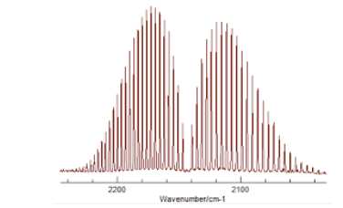
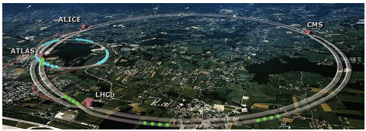
SUPREMO
Molecular precision spectroscopy
Time variation of fundamental constants (α, m_{p}/m_{e}, …)
Electric dipole moment of the electron
Parity violation in molecules
Search for new physics
High Energy (particle accelerators) vs Low energy (precision atomic/molecular spectroscopy)
Spectroscopy
Precision
Narrow-linewidth absolutely-referenced stable sources
Control of molecules
Notes:
WGMR sono una classe innovativa di risonatori che hanno dimostrato caratteristiche interessanti nel vicino IR…

Slide 4
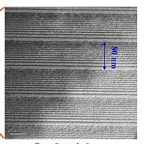
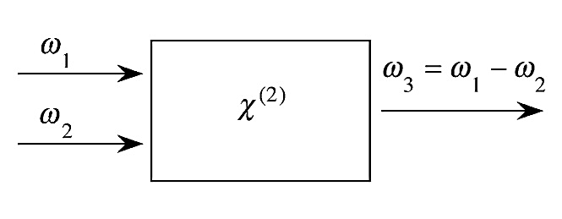
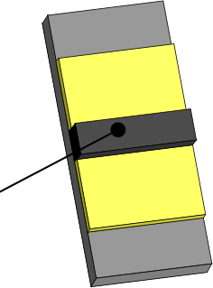
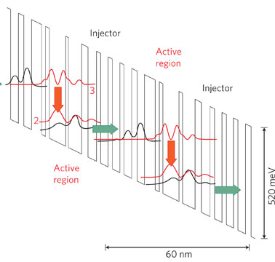
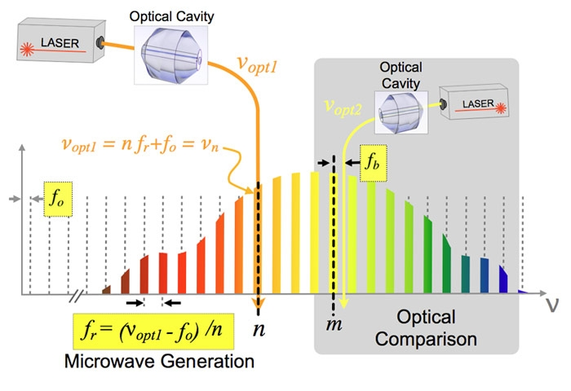
Sources
Mid infrared: molecular fingerprint region
QCLs
High-power
~ 1 MHz linewidth
limited tunability
Nonlinear sources (DFG)
widely tunable
severe limitations to available power
Intrinsically metrological
Notes:
WGMR sono una classe innovativa di risonatori che hanno dimostrato caratteristiche interessanti nel vicino IR…

Slide 5
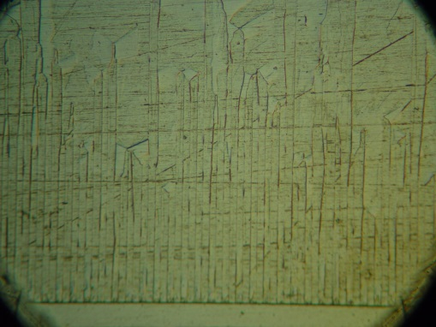
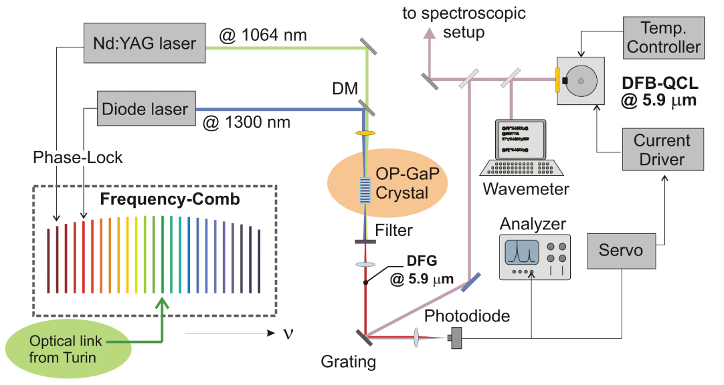







Mid-IR source: setup
Λ=24 μm
P. G. Schunemann
Notes:
WGMR sono una classe innovativa di risonatori che hanno dimostrato caratteristiche interessanti nel vicino IR…

Slide 6
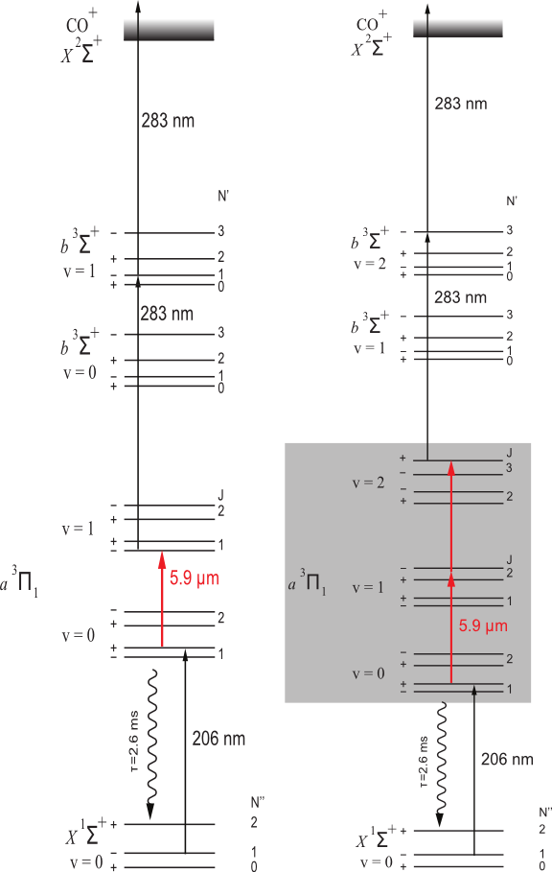
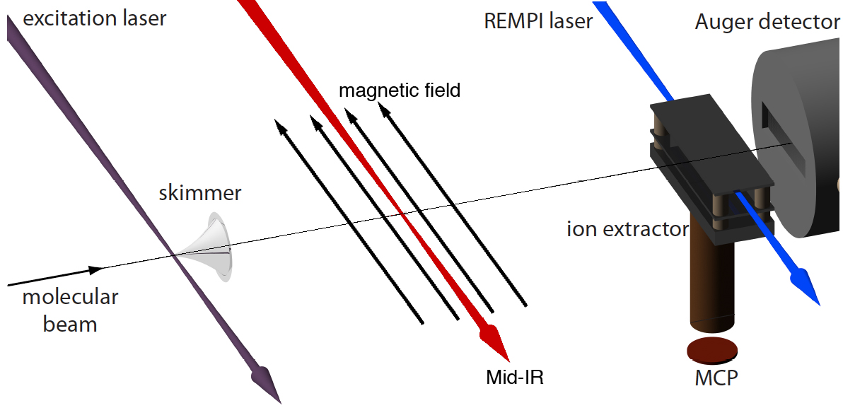
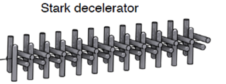
Molecular beam
Notes:
Narrow linewidth means low phase noise and thus with high spectral purity.
CEAS techniques: require coupling of a laser to high-finesse optical cavities, that means the laser linewidth has to match a very narrow cavity mode for optimal coupling

Slide 7
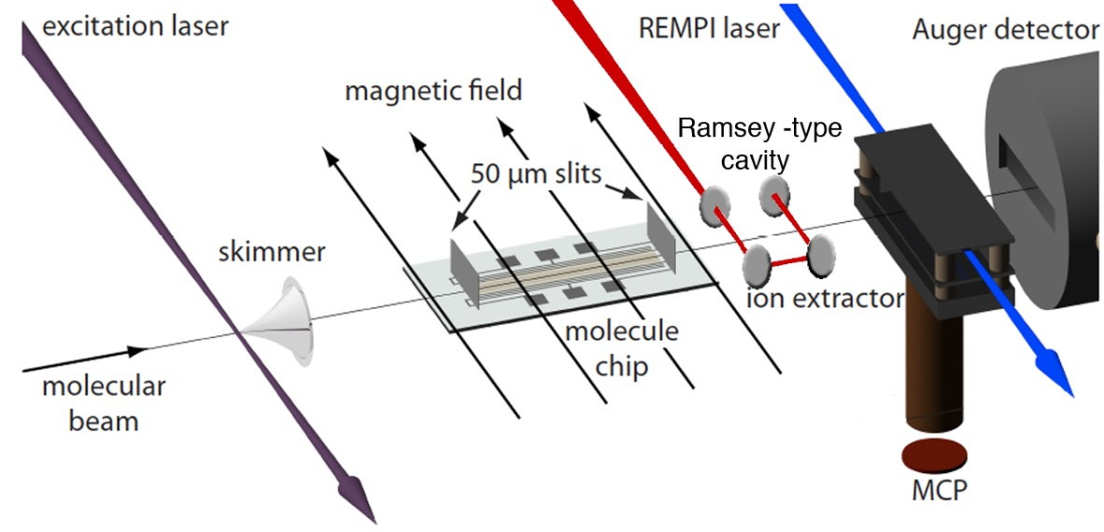

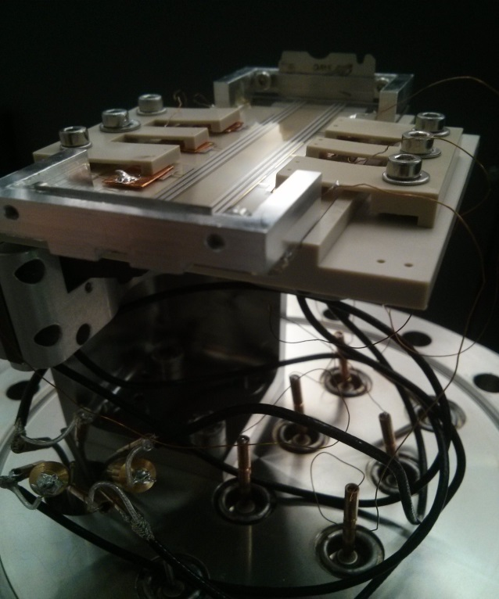
First measurement: summer 2016
Residual Doppler Broadening
~ 5 MHz
Two-Photon spectroscopy
Molecules trapped on a chip
2017
Notes:
Narrow linewidth means low phase noise and thus with high spectral purity.
CEAS techniques: require coupling of a laser to high-finesse optical cavities, that means the laser linewidth has to match a very narrow cavity mode for optimal coupling

Slide 8
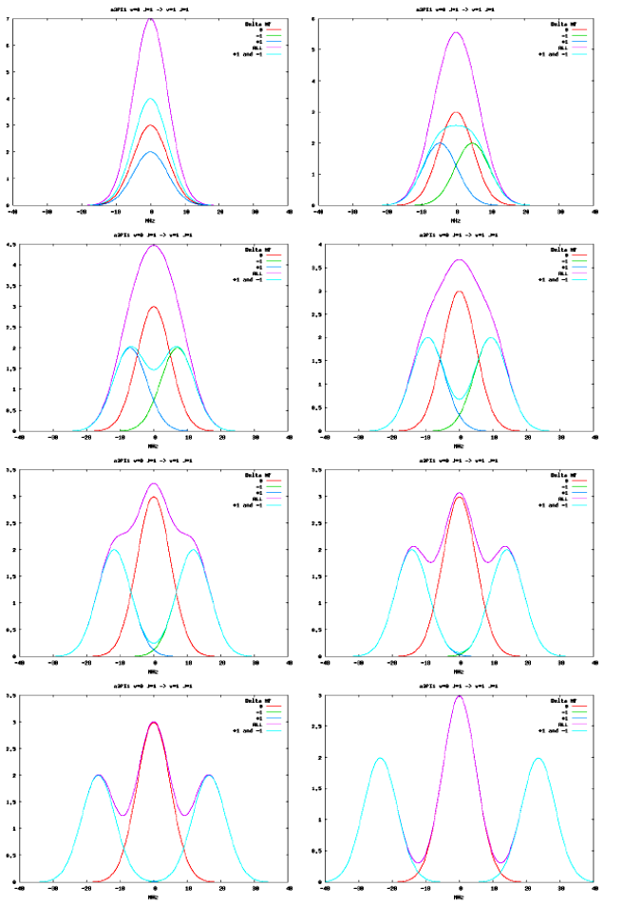
B=0 G
B=50 G
Notes:
Vantaggi e svantaggi: 1) soggetto a disponibilità della riga, tunabilità non automatica; 2) non riferimento assoluto, vibrazioni. Il terzo migliore, ma apparato bulky e costoso, per molte applicazioni il 2 è sufficiente. → trovare oggetti adatti!

Slide 9
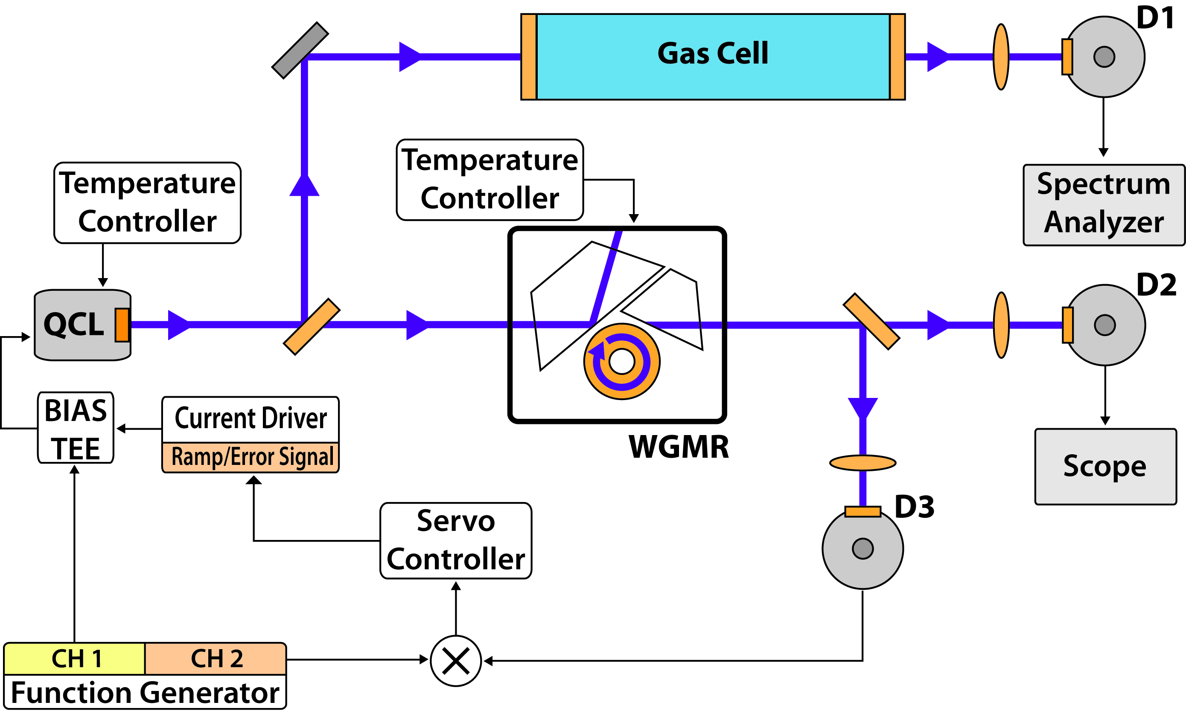
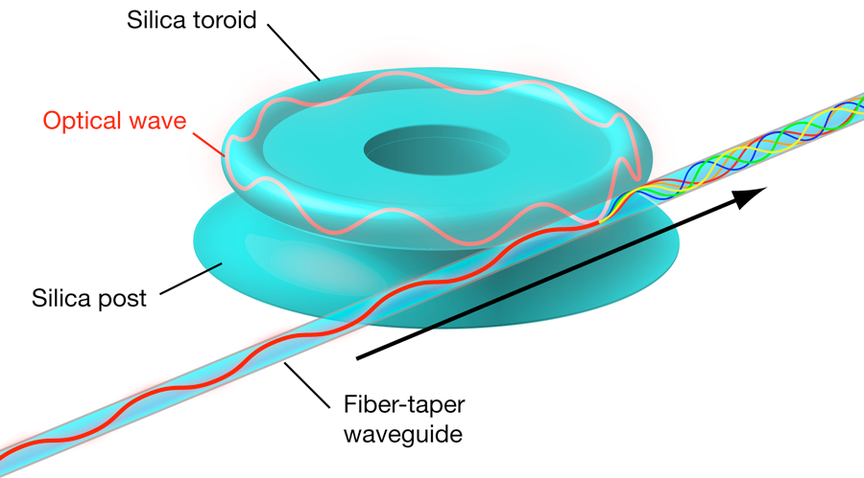
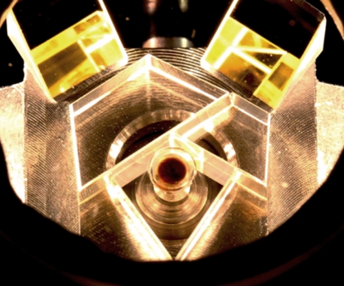
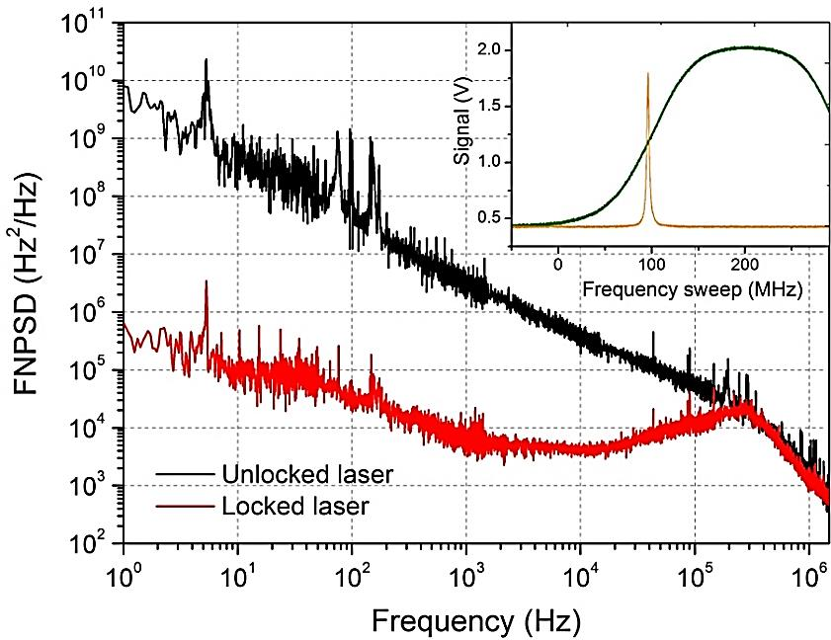
Microresonator Stabilized QCL
Free-running QCL:
700 kHz FWHM (1 s timescale)
Locked QCL:
15 kHz FWHM (1 s timescale)
10 kHz (1 ms)
Notes:
Vantaggi e svantaggi: 1) soggetto a disponibilità della riga, tunabilità non automatica; 2) non riferimento assoluto, vibrazioni. Il terzo migliore, ma apparato bulky e costoso, per molte applicazioni il 2 è sufficiente. → trovare oggetti adatti!

Slide 10
References
M. Siciliani de Cumis et al., Laser Photonics Rev. 10, 153–157 (2016) / DOI 10.1002/lpor.201500214
S. Borri et al., Sensors 16, 238 (2016); doi:10.3390/s16020238
S. Borri et al., "Microcavity-Stabilized Quantum Cascade Laser", CLEO2016 (oral)
S. Borri and G. Santambrogio, "Laser spectroscopy of cold molecules", Advances in Physics X (2016, in press)
G. Insero et al., "Difference frequency generation in the mid-infrared with orientation-patterned gallium phosphide (OP-GaP) crystals", Opt. Lett. (to be submitted)
Notes:
Vantaggi e svantaggi: 1) soggetto a disponibilità della riga, tunabilità non automatica; 2) non riferimento assoluto, vibrazioni. Il terzo migliore, ma apparato bulky e costoso, per molte applicazioni il 2 è sufficiente. → trovare oggetti adatti!

